Slide 1

Программная модель CUDA

Slide 2
Nvidia CUDA
Программная модель CUDA включает вычислительный параллелизм и структуру памяти непосредственно в язык программирования
CUDA – кроссплатформенная система компиляции и исполнения программ, части которых работают на CPU и GPU
Актуальная версия API – CUDA Toolkit 9.0

Slide 3
Требования
Совместимая с Nvidia CUDA видеокарта
Драйвер Nvidia
Установленный CUDA Toolkit
Установленный компилятор C/C++

Slide 4
Видеокарта и драйвера
Nvidia CUDA поддерживается видеокартами Nvidia начиная с GeForce 8800
Начиная с CUDA Toolkit версии 7.0 прекращена поддержка архитектуры Tesla – всех видеокарт до серии GeForce 400
Если необходимо, можно установить старую версию CUDA Toolkit
Каждая версия CUDA Toolkit имеет свой список актуальных драйверов

Slide 5
CUDA Toolkit
http://developer.nvidia.com/object/gpucomputing.html
Поддержка ОС: Windows, Linux, MacOs
Дополнительно: примеры программ с использованием CUDA – GPU Computing SDK
Проверка работоспособности:
$nvidia-smi
C:\ProgramData\NVIDIA Corporation\CUDA Samples\v8.0\bin\win64\Release\deviceQuery

Slide 6
Компиляторы и языки
В настоящее время компилятор CUDA существуют для языков C++ и Fortran
Компилятор для С++ бесплатный и поставляется в комплекте с CUDA Toolkit
Компилятор для Fortran платный и поставляется компанией PGI
PyCUDA – CUDA под Python
jCUDA – решение для работы с CUDA из Java
Существуют CUDA-обертки для C#

Slide 7
Работа в Windows
Для Windows систем необходима установленная VS версии 2005 или старше
VS 2005 и 2008 не интегрируются с CUDA
Начиная с CUDA Toolkit 8.0 полностью поддерживаются VS 2012 и старше, 2010 – частично, остальные IDE не поддерживаются
Для создания нового CUDA-приложения необходимо в File-> New | Project... NVIDIA-> CUDA-> выбрать вашу версию CUDA Toolkit

Slide 8
Компиляция
nvcc – компилятор для CUDA, исходные файлы *.cu
Основные опции командной строки – в документации CUDA Toolkit
Работа с компилятором похожа на работу с gcc
Пример компиляции одного исходного файла:
$nvcc -arch=sm_37 –O3 test.cu -o test

Slide 9
Пример 0
Hello world – опрос устройств совместимых с CUDA и вывод некоторых их характеристик
cudaGetDeviceCount(int &count) – функция возвращающая количество устройств CUDA на машине
cudaDeviceProp – структура хранящая основные характеристики устройства CUDA
cudaSetDevice(int &count) – функция устанавливающая устройство №count как активное (нужна если несколько девайсов)

Slide 10
Основные принципы
Программа на CUDA использует как CPU так и GPU
Программа состоит из последовательных и параллельных участков кода
На CPU, который называют host, выполняется последовательная часть кода, подготовка и вызов GPU кода
На GPU, который называют device, выполняется параллельная часть кода

Slide 11
Основные принципы
Функции выполняющиеся на GPU называются ядрами (kernel)
Ядро выполняется параллельно множеством нитей (threads)
Каждая нить выполняет один и тот же код
Эффективное использование GPU – вызов тысячи нитей одновременно

Slide 12
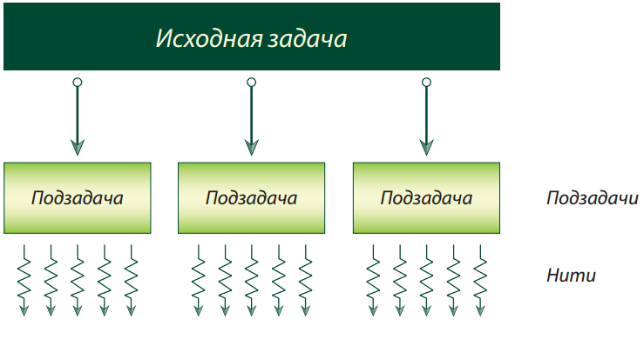
Основные принципы

Slide 13
Основные принципы
Работа нитей соответствует принципу SIMD
Только нити в пределах одной группы (warp) выполняются физически одновременно
В архитектуре Fermi и старше warp = 32 threads
Управление работой варпов происходит на аппаратном уровне
Каждая нить имеет свой идентификатор

Slide 14
Сетки, блоки и нити
Ядро CUDA запускает на выполнение сетку (grid) блоков нитей (thread blocks)
Нити внутри блока взаимодействуют посредством разделяемой памяти
Нити внутри блока могут синхронизироваться
Такая модель позволяет прозрачно масштабировать программы на различные GPU

Slide 15
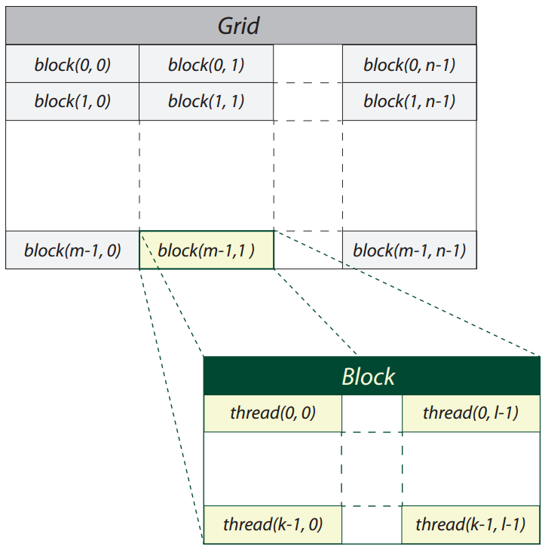
Сетки, блоки и нити

Slide 16

Сетки, блоки и нити

Slide 17
Сетки, блоки и нити
Размеры блоков и сеток задаются программистом
Нить GPU имеет координаты во вложенных трехмерных декартовых равномерных сетках «индексы блоков» и «индексы нитей внутри каждого блока»
В контексте каждой нити значения координат и размерностей доступны через встроенные переменные threadIdx, blockIdx и blockDim, gridDim

Slide 18
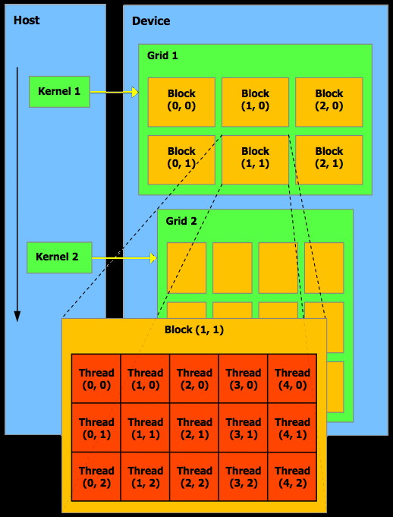
Сетки, блоки и нити

Slide 19
Расширения языка
API CUDA является набором расширений для ЯП
Все эти расширения относятся к следующим группам
Атрибуты функций
Атрибуты переменных
Встроенные переменные
Дополнительные типы данных
Оператор запуска ядра
Служебные/системные функции CUDA

Slide 20
Атрибуты функций
Атрибут | Выполняется на | Вызывается из
__device__ | device (GPU) | device (GPU)
__global__ | device (GPU) | host (CPU)
__host__ | host (CPU) | host (CPU)

Slide 21
Атрибуты функций
Атрибут __global__ обозначает ядро, и соответствующая функция CUDA C должна возвращать значение типа void
На функции __device__ и __global__ накладываются ограничения:
не поддерживаются static-переменные внутри функции
не поддерживается переменное число входных аргументов

Slide 22
Атрибуты переменных
Атрибут | Размещение | Доступна | Вид доступа
__device__ | device (GPU) | device (GPU) | R
__constant__ | device (GPU) | device (GPU)/host (CPU) | R/W
__shared__ | device (GPU) | block | RW

Slide 23
Атрибуты переменных
Атрибуты не могут быть применены к полям структуры
Переменные могут использоваться только в пределах одного файла, их нельзя объявлять как extern
Запись в переменные типа __constant__ может осуществляться только хостом при помощи специальных функций

Slide 24
Атрибуты переменных
__shared__ переменные не могут инициализироваться при объявлении
CUDA не поддерживает модульную сборку – каждая __global__ функция должна находиться в одном исходном файле вместе со всеми __device__ функциями и переменными, которые она использует

Slide 25
Встроенные типы
1/2/3/4-мерные векторные типы на основе char, unsigned char, short, unsigned short, int, unsigned int, long, unsigned long, longlong, float и double
Компоненты векторных типов имеют имена x, y, z и w
Пример:
int2 a = make_int2 ( 1, 7 ); // Создает вектор (1, 7)
float3 u = make_float3 ( 1, 2, 3.4f ); // Создает вектор (1.0f, 2.0f, 3.4f )

Slide 26
Встроенные типы
Для этих типов не поддерживаются векторные операции
Добавлен тип dim3, используемый для задания размерностей блоков потоков и сеток блоков
Этот тип основан на uint3, элементы по умолчанию инициализируются 1:
dim3 blocks ( 16, 16 ); // то же что blocks ( 16, 16, 1 )
dim3 grid ( 256 ); // то же что grid (256, 1, 1)

Slide 27
Встроенные переменные
gridDim – размер сетки (имеет тип dim3)
blockDim – размер блока (имеет тип dim3)
blockIdx – индекс текущего блока в сетке (имеет тип uint3)
threadIdx – индекс текущего потока в блоке (имеет тип uint3)
warpSize – размер warp’а (имеет тип int)

Slide 28
Оператор вызова ядра
kernel_name <<<Dg,Db,Ns,S>>> ( args )
kernel_name – это имя или адрес соответствующей __global__ функции
Параметр Dg типа dim3 задает размерности сетки блоков (число блоков в сетке блоков)
Параметр Db типа dim3 задает размерности блока нитей (число потоков в блоке)
Суммарный размер параметров функции ядра должен быть ≤ 4КБ

Slide 29
Оператор вызова ядра
Необязательный параметр Ns типа size_t задает дополнительный объем разделяемой памяти в байтах (по умолчанию – 0), которая должна быть динамически выделена каждому блоку (в дополнение к статически выделенной)
Параметр S типа cudaStream_t ставит вызов ядра в определенную очередь команд (CUDA Stream), по умолчанию – 0

Slide 30
Оператор вызова ядра
Для CUDA реализованы математические функции, совместимые с ISO C
Также имеются соответствующие аналоги, вычисляющие результат с пониженной точностью например, __𝑠𝑖𝑛𝑓 для 𝑠𝑖𝑛
Полный список функций – в документации CUDA Toolkit

Slide 31
Асинхронность в CUDA
Многие функции CUDA являются асинхронными, управление в вызывающую функцию возвращается до завершения требуемой операции:
Запуск ядра
Функции копирования и инициализации памяти, имена которых оканчиваются Async
Функции копирования памяти device ↔ device внутри устройства и между устройствами

Slide 32
Обработка ошибок
Каждая функция CUDA runtime API (кроме запуска ядра) возвращает 𝑐𝑢𝑑𝑎𝐸𝑟𝑟𝑜𝑟_𝑡
При успешном выполнении функции возвращается значение 𝑐𝑢𝑑𝑎𝑆𝑢𝑐𝑐𝑒𝑠𝑠, иначе возвращается код ошибки
Текстовое описание ошибки и последняя ошибка:
char* cudaGetErrorString ( cudaError_t code );
cudaError_t cudaGetLastError();

Slide 33
Пример 1
Программа складывает 2 массива
Код ядра начинается с определения глобального индекса массива, зависящего от координат нити
Соответствие нитей и частей задачи может быть любым, например, одна нить может обрабатывать не один элемент массива, а определенный диапазон
Глобальной памятью GPU можно управлять с хоста

Slide 34
Пример 1
В функции gpu_s𝑢𝑚 память выделяемая на GPU заполняется копией данных из памяти хоста, затем производится запуск ядра 𝑠𝑢𝑚_𝑘𝑒𝑟𝑛𝑒𝑙, синхронизация и копирование результатов обратно в память хоста
В конце производится высвобождение ранее выделенной глобальной памяти GPU
Такая последовательность действий характерна для любого CUDA-приложения

Slide 35
Атомарные операции
Атомарные операции предназначены для обеспечения корректного доступа к разделяемому ресурсу
В случае CUDA разделяемый ресурс – это переменная, доступная множеству параллельных нитей
При атомарном изменении запросы обрабатываются так, чтобы исключить одновременное чтение/запись

Slide 36
Атомарные операции
atomicAdd – увеличивает значение переменной на заданное число (T – double, float, либо целочисленный тип)
T atomicAdd(T *adress, T val)
atomicExch производит обмен значениями: новое значение записывается по указанному адресу, предыдущее возвращается как результат (T – float либо целочисленный тип)
T atomicExch(T *adress, T val)

Slide 37
Атомарные операции
Атомарные функции (T – целочисленный тип)
T atomicSub(T *adress, T val)
T atomicMin(T *adress, T val)
T atomicMax(T *adress, T val)
T atomicInc(T *adress, T val)
T atomicDec(T *adress, T val)
T atomicCAS(T *adress, T compare, T val)
T atomicAnd(T *adress, T val)
T atomicOr(T *adress, T val)
T atomicXor(T *adress, T val)

Slide 38
Атомарные операции
Все атомарные операции, за исключением atomicExch и atomicAdd, работают только с целыми числами
atomicAdd поддерживает числа типа float на устройствах с compute capability ≥ 2.x и числа типа double начиная с compute capability 6.x
atomicExch не поддерживает тип double

Slide 39
CUDA Runtime API
CUDA Runtime API – библиотека функций, обеспечивающих:
управление GPU
работу с контекстом
работу с памятью
работу с модулями
управление выполнением кода
работу с текстурами
взаимодействие с OpenGL и Direct3D

Slide 40
CUDA Runtime API
CUDA Runtime API делится на два уровня: driver API и CUDA API
driver API является более низкоуровневым и требует явной инициализации устройства
В CUDA API инициализация происходит неявно при первом вызове любой функции библиотеки

Slide 41
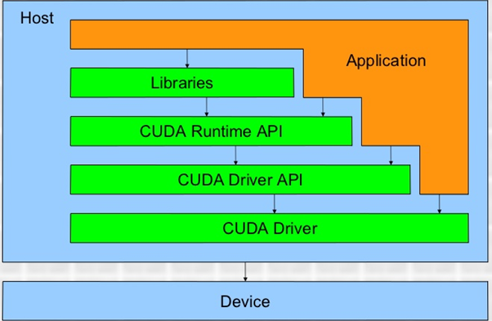
Программный стек CUDA

Slide 42
Cooperative groups
Here be dragons

Slide 43

Вопросы
ekhramch@kpfu.ru

